Slide 1
什么是等候神？
讲员：林静

Slide 2
等候神的英文解释：
wait for : 他还没来，我在等他来
wait upon: 他已经来了，我侍立在他的面前注 视他
我们如果没有操练侍立在神面前注视他，那么我们没有耐心，信心等他来做，来显现。

Slide 3
为什么要等候神？
许多人都有圣灵充满的同在，但是很快又失去了，很难保持神的同在，属灵生命不稳定。
赞美+等候神=左脚+右脚（走向天堂）
【神的同在】就是我们的始祖亚当与神在伊甸园同行的光景，每天与神面对面，没有隔绝。

Slide 4
【约翰福音15:5】
我是葡萄树，你们是枝子。常在我里面的，我也常在他里面，这人就多结果子；因为离了我，你们就不能作什么。
万有都是靠着他而存在的，我们当然也是，这就是枝子连于葡萄树的生命。
当我们没有每天连于他，属灵生命变得不健康，贫穷，枯竭，直至死亡...

Slide 5
【诗篇119:73】你的手制造我，建立我；
我们必须真正意识到“我是他手中的工作”。
我自己并不能改变自己，因为我们的地位就是被造者，唯有他的同在运行在我的身上，他来“制作”我才能不断改变我的兴趣，嗜好，我生命当中一切的软弱！

Slide 6
【箴言8:34-35】
听从我，日日在我门口仰望，在我门框旁边等候的，那人便为有福。因为寻得我的，就寻得生命，也必蒙耶和华的恩惠。
等候神是我们肉体最受不了，也是仇敌最反对的。

Slide 7

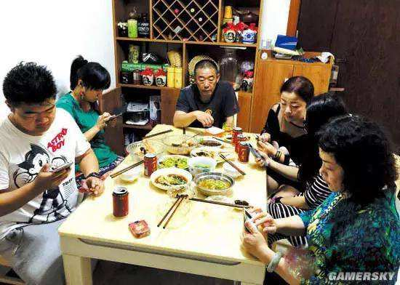
什么偷窃了你等候神的时间？

Slide 8
什么偷窃了你等候神的时间？
每天追电视剧，玩电脑的时间？
每天刷几次朋友圈？
每天平均花多少时间跟人有面对面的对话？

Slide 9
等候神：活在父的爱里
【约翰一书4:16】
神爱我们的心，我们也知道也信。神就是爱，住在爱里面的，就是住在神里面，神也住在他里面。

Slide 10
等候神：得着真自由
【林后3:17】主就是那灵，主的灵在那里，那里就得以自由。
【诗62:1】 我的心默默无声，专等候神，我的救恩从他而来。

Slide 11
等候神：领受大信心
约书亚带领百姓绕耶利哥城前六日静默无声，第七日耶利哥城倒塌。

Slide 12

聆听神的四把钥匙（哈2：1-2）
1.安静相信（我要站在守望所）
2.专心寻求（立在望楼上观看）
3.捕捉神当场说的话（看耶和华对我说什么）
4.记录（将这默示明明地写在版上）

Slide 13
神放在你内心意念的特征
1.轻微温柔，很容易被打断或抹杀
2.源自于心而非头脑
3.更光明积极，有智慧，有爱心
4.带出一个正向的反应
5.越常操练，就会更容易

Slide 14

等候神问题清单Q&A：
1.每次等候神都特别想睡觉......
你尽“心”了吗？

Slide 15
等候神问题清单Q&A：
【申命记4:29】但你们在那里必寻求耶和华你的神。你尽心尽性寻求他的时候，就必寻见。
【何西阿书6:3】我们务要认识耶和华，竭力追求认识他。他出现确如晨光，他必临到我们像甘雨，像滋润天地的春雨。
操练定睛在神的身上，清心。

Slide 16
等候神问题清单Q&A：
尽心等候神的秘诀：吸引力法则
【约6:44】
若不是差我来的父吸引人，就没有能到我这里来的；
【雅歌1:4】
愿你吸引我，我们就快跑跟随你。王带我进了内室，我们必因你欢喜快乐。

Slide 17
等候神问题清单Q&A：
尽心，最难，也最简单。
【吸引力法则】
你只需要专心注视天父，他就像一个磁石，你只要看一眼就会被吸引，然后被牢牢吸住，接着便开始进入越来越想亲近他的良性循环，你的灵开始被圣灵牵引。

Slide 18
等候神问题清单Q&A：
2.从自我中心的【等候神】走出来
【诗27：4】
有一件事，我曾求耶和华，我仍要寻求：
就是一生一世住在耶和华的殿中，
瞻仰他的荣美，在他的殿里求问。

Slide 19
等候神问题清单Q&A：
神是按照自己的样子创造我们，所以他同样渴望被我们爱，你是否想过满足神被爱的需要？
不要只是看中他的“礼物”，一味索取，而是像大卫一样单单只为在殿中瞻仰他的荣美。

Slide 20

等候神问题清单Q&A：
3.当【等候神】变成了套路......
回到对他起初的爱
【启2:4-5】“然而，有一件事我要责备你，就是你把起初的爱心离弃了。所以应当回想你是从哪里坠落的，并要悔改，行起初所行的事。

Slide 21
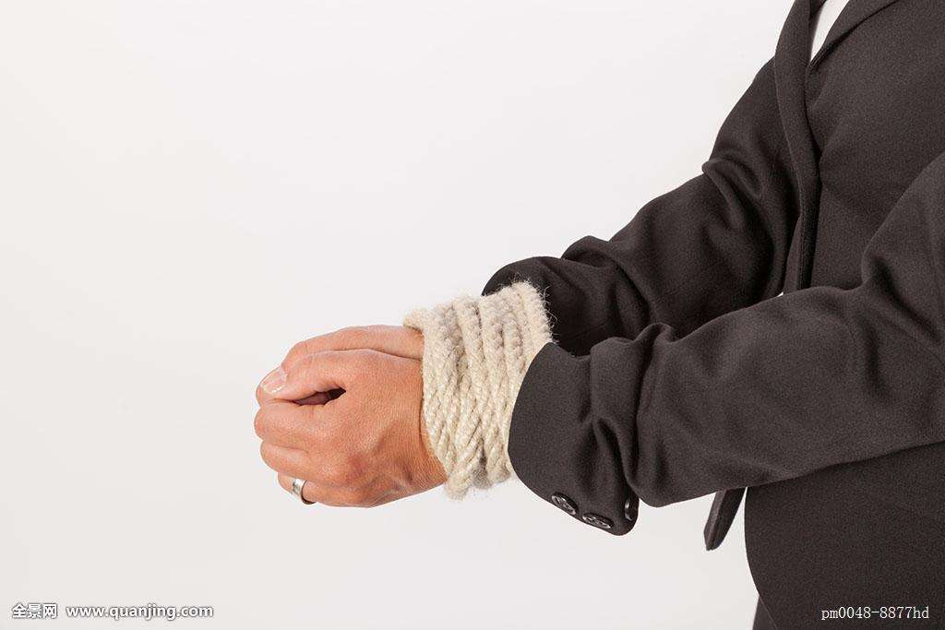
等候神问题清单Q&A：
捆绑你的宗教绳索：
1.自我定罪，仇敌控告
2.属灵争竞，比较
3.惧怕别人的眼光
4.完美主义

Slide 22
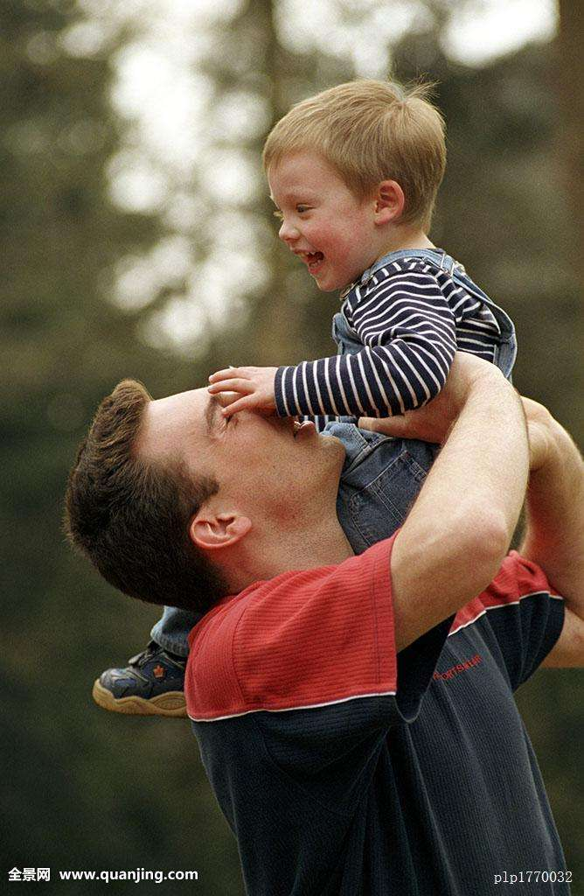
等候神问题清单Q&A：
秘诀：像个孩子一样去爱他，
认识他。
默想：我第一次被天父感动
的瞬间......

Slide 23
亲子时间：
1.问阿爸父他对你的心意：
亲爱的阿爸父：
你对我的想法是什么？（你怎么看我？）
什么事情让你最快乐？
你创造我的目的是什么？

Slide 24

亲子时间：
2.让阿爸父跟你说话：
亲爱的孩子：
......

Slide 25
跟阿爸父的秘密基地：
1.找个固定安静的地方坐下来
2.把心思转向神：唱爱的诗歌，赞美祷读/默想经文，跟神说爱的语言
3.直到可以全心注视神，才安静下来享受神的爱，把爱给神
4.每天从5-15分钟开始定时定点操练

Slide 26
跟阿爸父的秘密基地：
1.找个固定安静的地方坐下来
2.把心思转向神：唱爱的诗歌，赞美祷读/默想经文，跟神说爱的语言
3.直到可以全心注视神，才安静下来享受神的爱，把爱给神
4.每天从5-15分钟开始定时定点操练

